Slide 1
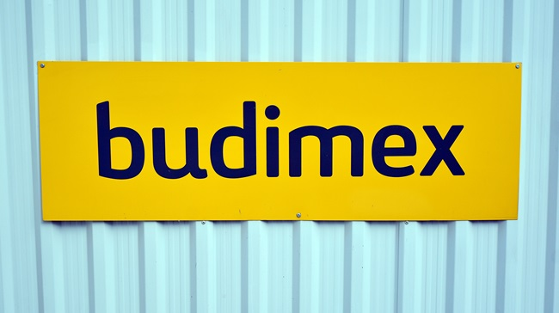
Praktyki z firmie Budimex

Slide 2
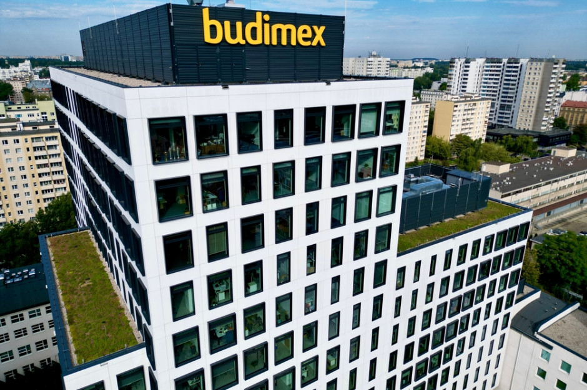
Budimex – lider rynku budowlanego i technologicznego
Budimex to jedna z największych firm budowlanych w Polsce, działająca od 1968 roku. Zajmuje się inwestycjami infrastrukturalnymi, budownictwem mieszkaniowym, przemysłowym i energetycznym.
Ponad 20 lat tradycji
Blisko 2 000 studentów przeszło program praktyk, budując fundamenty swoich karier w Budimexie.
Innowacje w sercu biznesu
Nowoczesne projekty IT wspierają największe inwestycje infrastrukturalne w Polsce oraz innych krajach
Warszawa jako baza
Centrum biznesowe i technologiczne kraju – idealne miejsce do rozpoczęcia kariery

Slide 3




Dział IT
Dział IT wspiera całą firmę w zakresie technologii informatycznych. Odpowiada za rozwój systemów, bezpieczeństwo danych, wsparcie użytkowników oraz automatyzację procesów.
Infrastruktura IT
Zarządzanie sieciami, serwerami i systemami wspierającymi działalność całej firmy.
Innowacje
Wdrażanie nowoczesnych technologii, automatyzacja i cyfryzacja procesów.
Rozwój oprogramowania
Tworzenie i wdrażanie aplikacji dla zarządzania budowami i procesami biznesowymi

Slide 4





Czego można się nauczyć?
Poznanie działania dużych systemów informatycznych.
Praca w zespole IT w korporacji.
Obsługa i wsparcie użytkowników.
Poznanie standardów ITIL, SOX i zasad bezpieczeństwa danych.
Udział w realnych projektach IT.

Slide 5
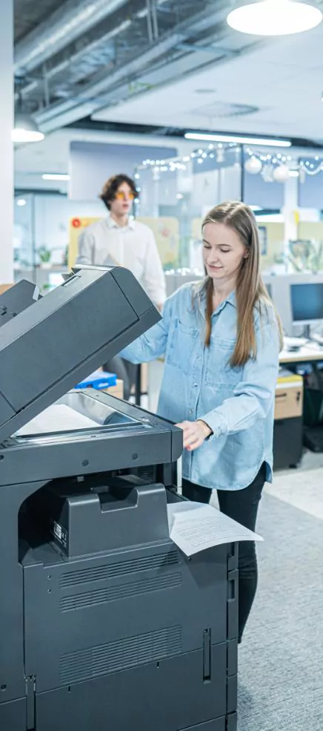


Atmosfera pracy i wsparcie zespołu
Doświadczeni mentorzy
Praca pod okiem ekspertów IT, którzy dzielą się wiedzą i wspierają rozwój.
Przyjazne środowisko
Atmosfera sprzyjająca nauce, zadawaniu pytań i eksperymentowaniu

Slide 6
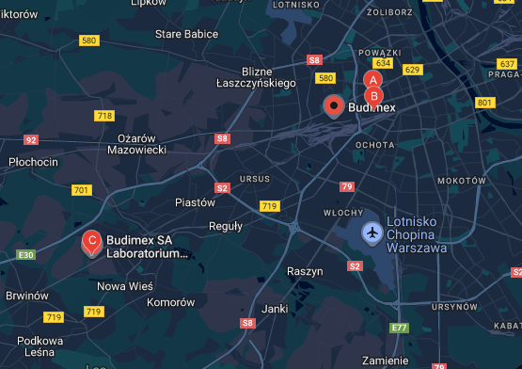
Lokalizacje praktyk i dostępność
Wiele miast w Polsce
Praktyki dostępne w różnych lokalizacjach, w tym w nowoczesnym biurze IT w Warszawie.
Elastyczne terminy
Harmonogram praktyk dostosowany do planu nauki w technikum informatycznym.
Różne formy pracy
Możliwość zdobycia doświadczenia w biurze oraz na projektach zdalnych.

Slide 7

Przykładowe zadania praktykanta
Pomoc przy administracji systemów i sieci
Wsparcie użytkowników w rozwiązywaniu problemów IT
Testowanie i wdrażanie oprogramowania
Tworzenie dokumentacji technicznej
Analiza i optymalizacja procesów IT

Slide 8





Dlaczego warto wybrać praktyki w Budimex?
Doświadczenie
Praca przy realnych projektach w największej firmie budowlanej w Polsce.
Nowoczesność
Nowoczesne rozwiązania informatyczne oraz praktyczne doświadczenie w pracy zespołowej.
Rozwój
Możliwość rozwoju w różnych obszarach IT .
Przyszłość
Szansa na zatrudnienie po praktykach.

Slide 9
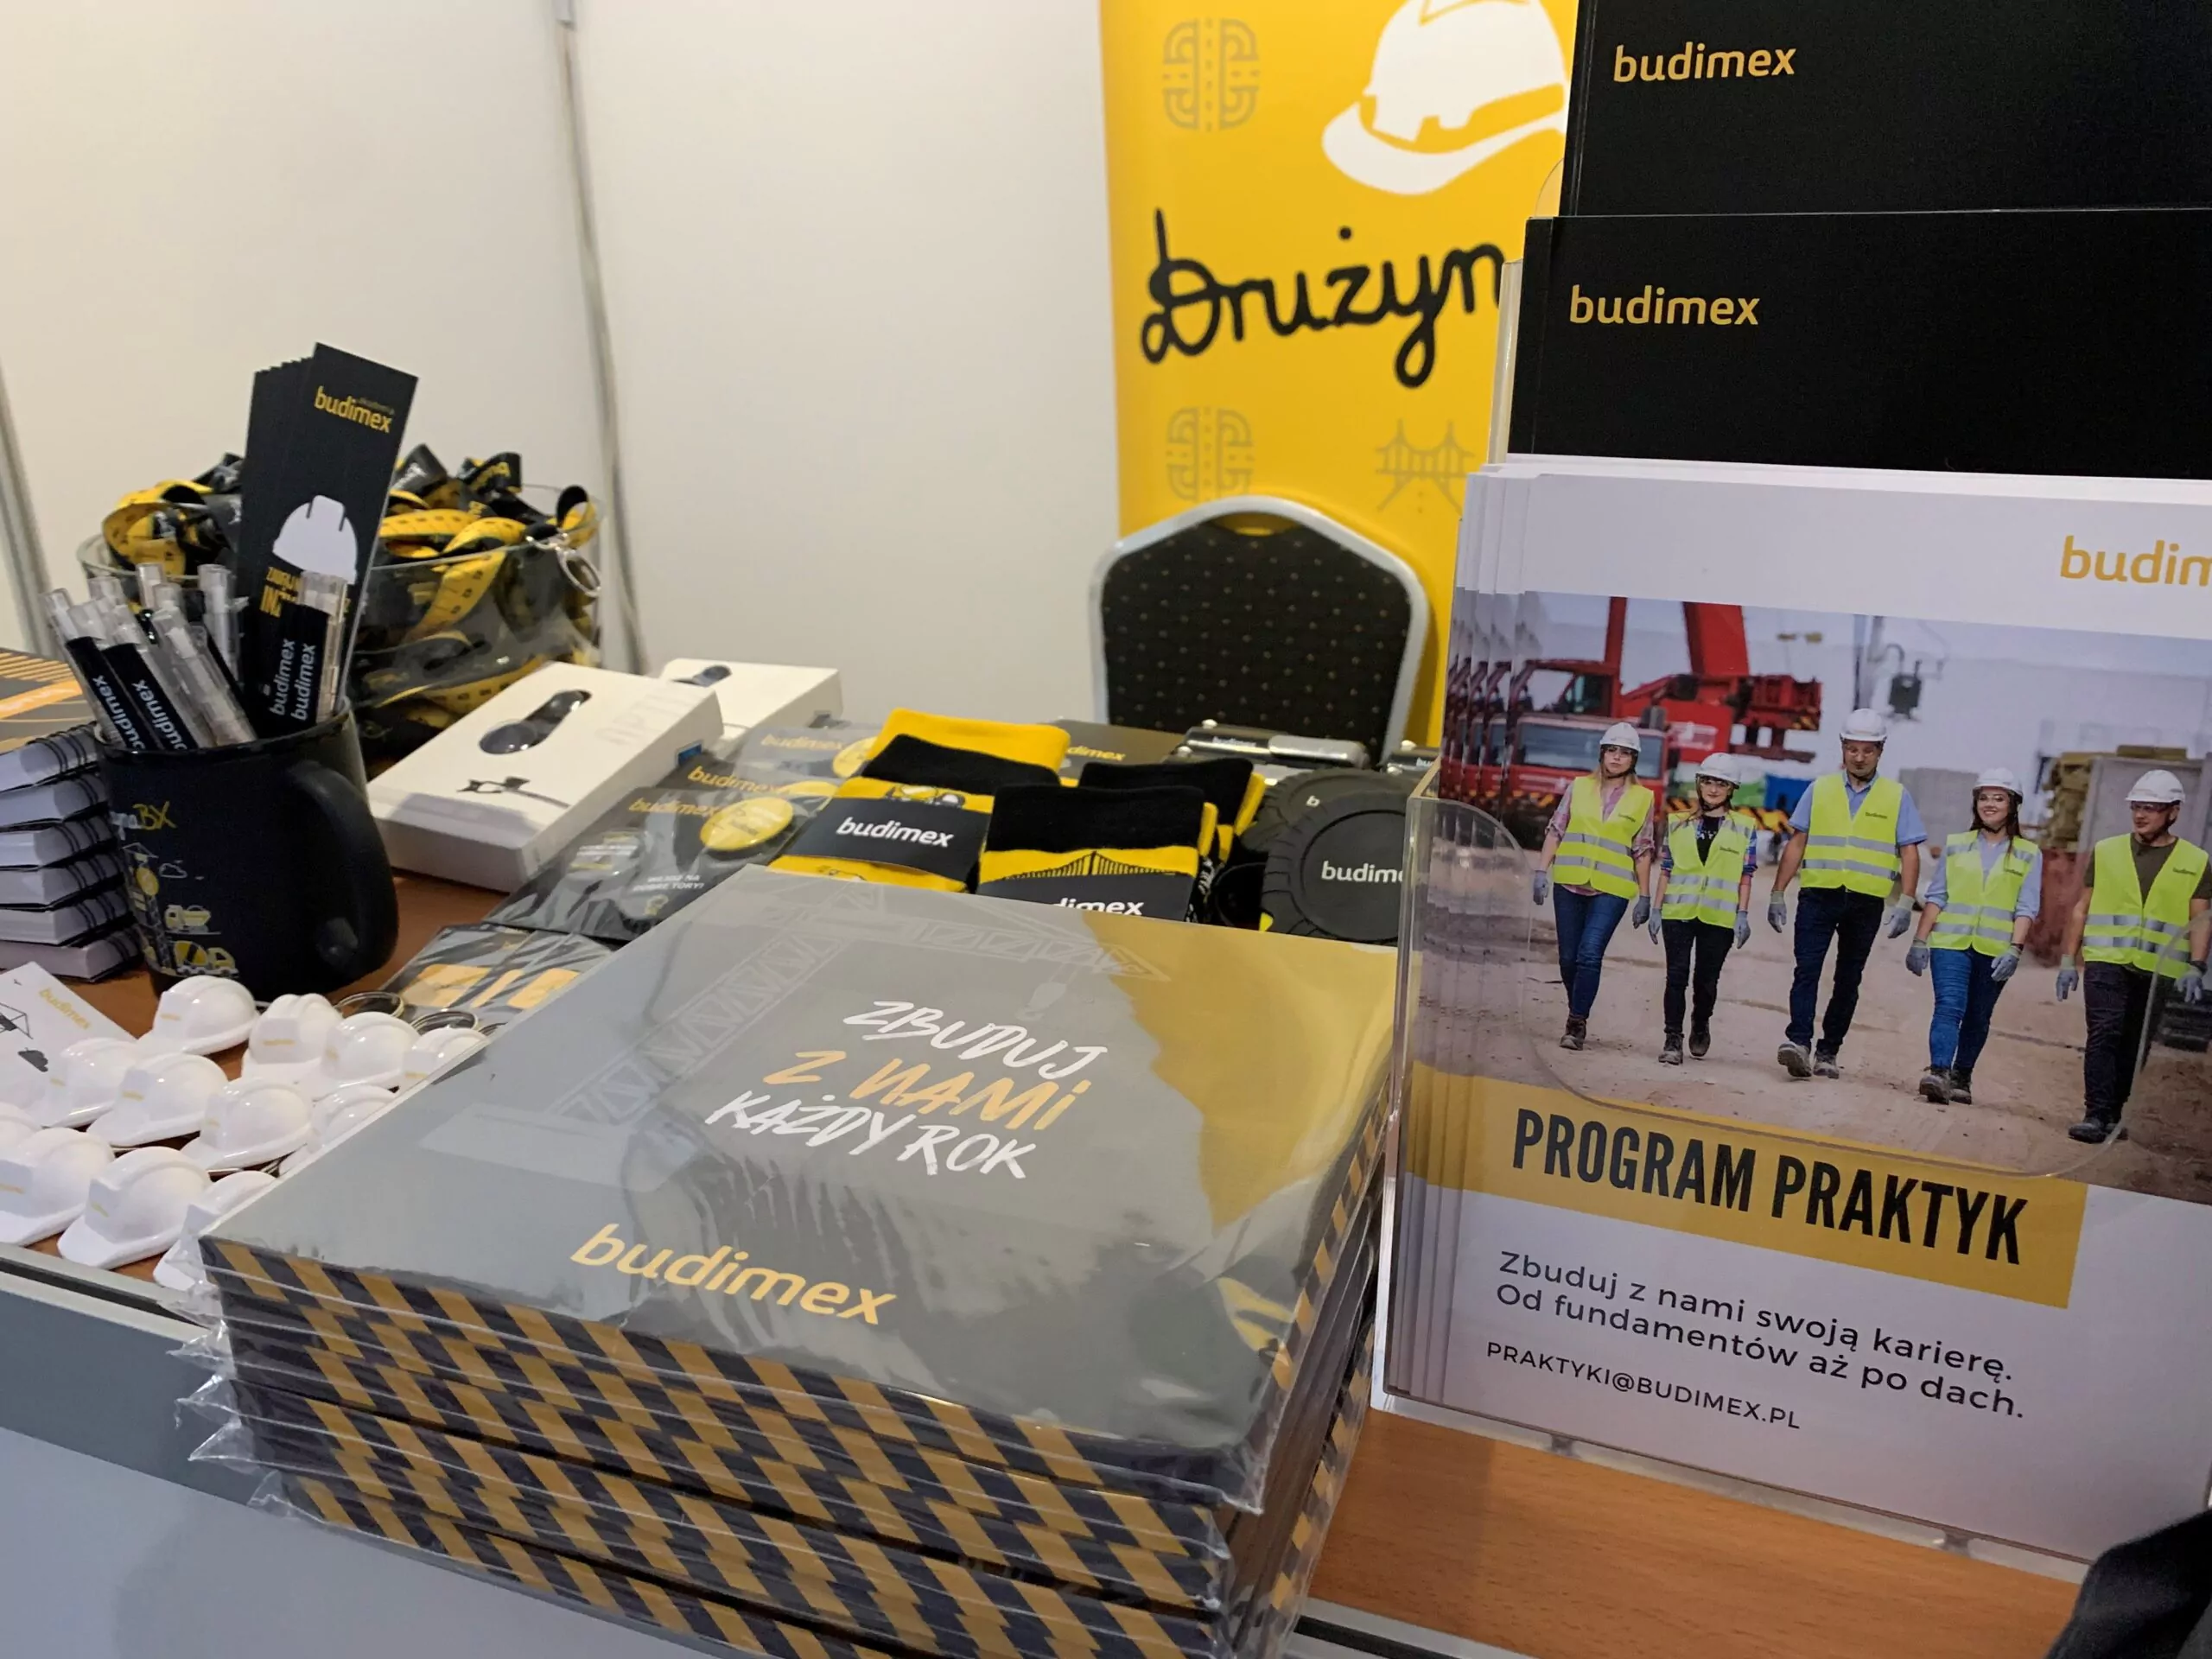
Perspektywy i możliwość pracy po studiach
Buduj swoją przyszłość z Budimex
Praktyki w Budimex IT to nie tylko doświadczenie na czas nauki – to inwestycja w przyszłą karierę. Najlepsi praktykanci otrzymują propozycje dalszej współpracy.
Możliwość kontynuacji pracy podczas studiów
Program stażowy po ukończeniu edukacji
Ścieżki rozwoju w różnych obszarach IT
Budowanie portfolio projektów od pierwszych dni
Wielu naszych obecnych pracowników zaczynało właśnie od praktyk w technikum!

Slide 10





Korzyści osobiste z praktyk w Budimexie
Rozwinięcie umiejętności technicznych i miękkich
Praca z nowoczesnymi technologiami
Możliwość nawiązania kontaktów zawodowych
Poznanie zasad działania dużego przedsiębiorstwa

Slide 11
Jak aplikować do firmy Budimex?
1
2
3
Wejdź na stronę Akademii Budimex
Odwiedź Praktyki dla uczniów technikum – Budimex i zapoznaj się z ofertą praktyk.
Wypełnij formularz aplikacyjny
Uzupełnij wymagane informacje i zagraj w interaktywną grę rekrutacyjną online.
Skontaktuj się mailowo
Napisz na praktyki.technikum@budimex.pl podając klasę, miasto i preferowany termin praktyk

